Slide 1

DISEÑO Y CONSTRUCCIÓN DE UN PROTOTIPO AUTOMÁTICO PARA REHABILITACIÓN PASIVA DE LESIÓN POR ESGUINCE DE TOBILLO
PROYECTO DE GRADO PREVIO A LA OBTENCIÓN DE TÍTULO DE INGENIERO EN MECATRÓNICA
NAGUA CUENCA LUIS FERNANDO
TUPIZA YAJAMÍN ALFREDO PAUL

Slide 2
Descripción del problema:
En el país existe la necesidad de aparatos de asistencia para ser utilizados en rehabilitación física.
En la actualidad, Ecuador posee soluciones extraídas de experiencias de otros países, pero estas son de tipo artesanal.
La importación de equipos de rehabilitación con el fin de suplir la necesidad de aparatos de asistencia tiene como desventajas los costos de mantenimiento y soporte que requieren los equipos.
Se busca que la ingeniería desarrolle soluciones con mecanismos que puedan realizar rehabilitación sin causar molestia al paciente.

Slide 3
Justificación:
Las soluciones para el tema de rehabilitación son limitadas al igual que la innovación científica en esta área de parte de las universidades del país.
Importar equipos hace que se consuma aún más tecnología lo que contrarresta con las políticas gubernamentales.
Se necesita desarrollar una mejor técnica de asistencia a la rehabilitación de las personas, reduciendo el dolor y las molestias durante la terapia .
Dar una solución tecnológica a las necesidades no existentes en el mercado ecuatoriano.

Slide 4
Objetivo General:
Diseñar y construir, una máquina automática de 2-DOF para la rehabilitación de tobillo que permita realizar los movimientos de dorsiflexión, flexión plantar, inversión y eversión dentro de los rangos útiles para aplicaciones en fisioterapia.

Slide 5
Objetivos Específicos:
Realizar un estudio básico de los movimientos requeridos de tobillo para una correcta rehabilitación
Diseñar y construir un mecanismo paralelo bajo criterios de simplicidad, flexibilidad, transportabilidad y bajo nivel de ruido.
Diseñar e implementar un sistema electrónico simple que permita un funcionamiento fiable de acuerdo al criterio del fisioterapista.
Diseñar e implementar una interfaz de usuario HMI simple con la cual se pueda operar el equipo.

Slide 6
Alcance:
Alcocer, W., Vela, L., Blanco, A., Gonzalez, J., & Oliver, M. (2012). Major trends in the development of ankle rehabilitation devices. DYNA, 176.

Slide 7
Fundamento Teórico

Slide 8
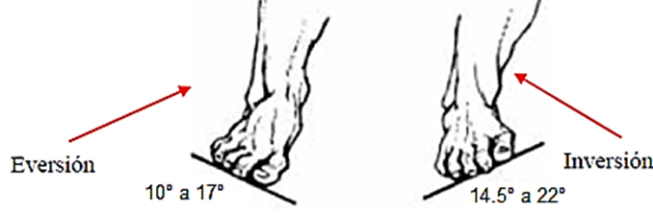
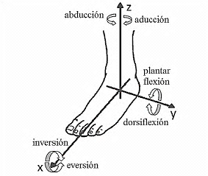
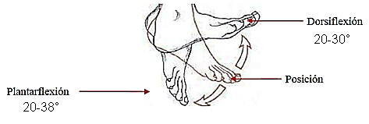
  Biomecánica del tobillo humano

Slide 9
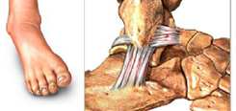
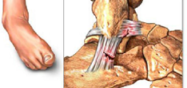
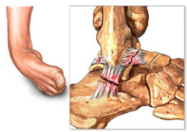
    Lesiones típicas de tobillo
ESGUINCE DE TOBILLO TIPO 1
ESGUINCE DE TOBILLO TIPO 2
ESGUINCE DE TOBILLO TIPO 3

Slide 10
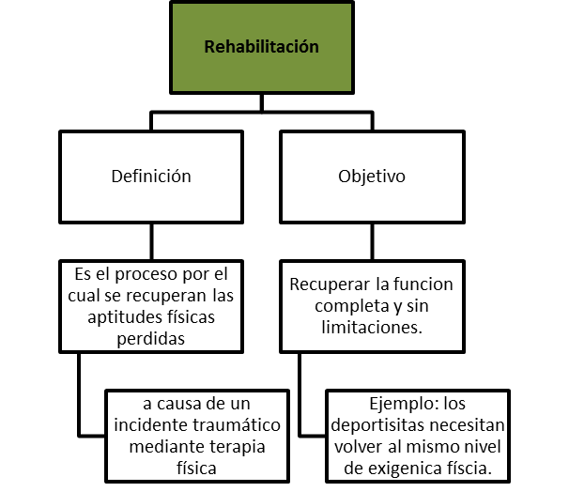
Rehabilitación

Slide 11
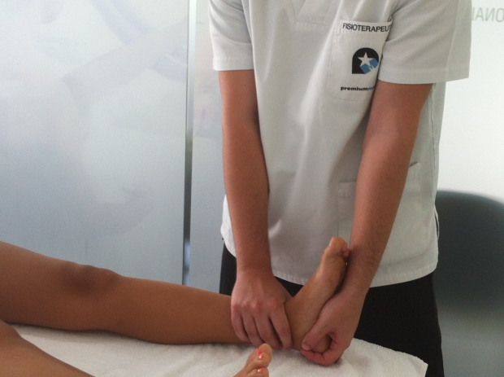
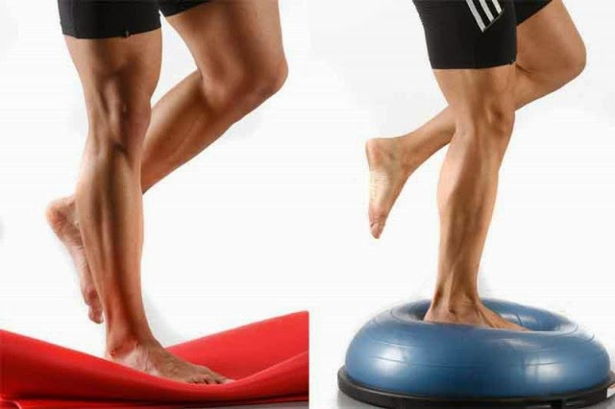
    Rehabilitación
    Pasiva
    Rehabilitación Activa

Slide 12
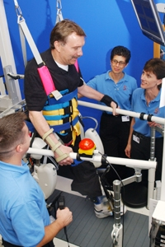
Ventajas del uso de máquinas en la rehabilitación:
Las máquinas aceleran el proceso de recuperación durante la fase de rehabilitación.
Son una herramienta que reduce el error humano y optimiza los tiempos de tratamiento y las sesiones de rehabilitación.
Las terapias con máquinas suponen una reducción considerable de la fatiga y el dolor del paciente.
Es un complemento eficaz a la terapia en personas que sufren de deficiencias motoras(paralisis cerebral infantil)
Máquina rehabilitadora Lokomat (UT Southwestern Medical Center, 2014)

Slide 13
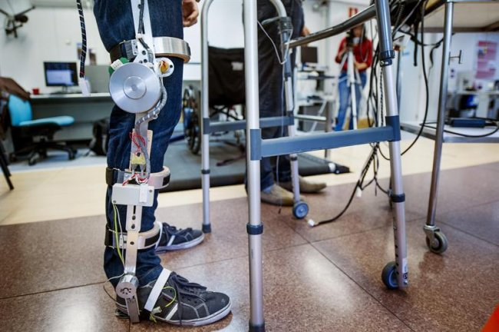
Problemas a los que se enfrenta la tecnología de la rehabilitación:
Detección de las necesidades de usuario que satisfagan sus necesidades reales.
Realizar la evaluación de los dispositivos oportunamente, los prototipos deben ser evaluados y criticados por pacientes
Las personas con discapacidad no suelen tener capacidad económica como para adquirir tratamiento sofisticado.
Las máquinas en la rehabilitación. Fuente (Efefuturo.com, 2014)

Slide 14
  Tipos de articulaciones:

Slide 15
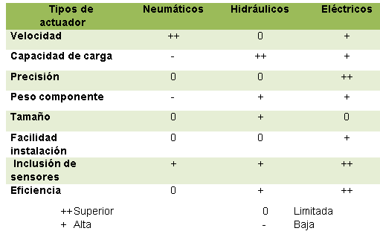
Tipos de actuador lineal:

Slide 16
Limitaciones de los tipos de actuador lineal
Tipos de actuador | Limitaciones
Neumáticos | Requieren de instalaciones especiales y costosas En circuitos muy extensos se producen pérdidas de cargas considerable Las presiones a las que trabajan normalmente, no permiten aplicar grandes fuerzas Las instalaciones no son portátiles
Hidráulicos | Requieren de instalaciones especiales, costosas y de considerable tamaño por tener que recircular el fluido con el que trabajan Suciedad alta por fugas Velocidad de respuesta muy lenta
Eléctricos | Tienen potencia limitada Altos costos Poca disponibilidad Baja versatilidad en actuadores en el mercado

Slide 17
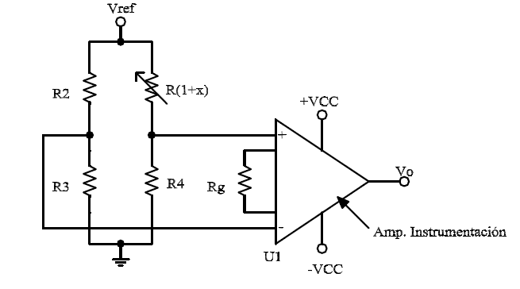
Puente de Wheatstone:
Método de comparación basado en el uso de dos divisores de tensión
Adecuado para medir variaciones pequeñas de resistencia.
La tensión de salida de un puente no se mide con respecto a masa, sino que es la diferencia entre las tensiones de salida de los dos divisores que constituyen el puente.

Slide 18
  Puente H:
Un Puente-H, se construye con interruptores (mecánicos o de estado sólido).

Slide 19
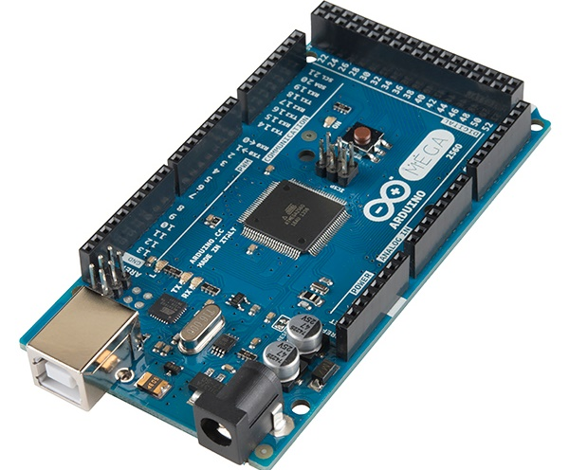
  Placa Arduino:
Características | Valor
Microcontrolador | ATmega2560
Voltaje del sistema | 5V
Pines de entrada y salida digitales | 54 (15 proveen salidas de PWM)
Entradas analógicas | 16
Corriente DC por pin I/O | 40 mA
Corriente DC para pin 3.3V | 50 mA
Memoria FLASH | 256 KB de los cuales 8 KB son usados por el bootloader
SRAM | 8 KB
EEPROM | 4 KB
Velocidad de reloj | 16 MHz
Conversor A/D | 0-5 V

Slide 20
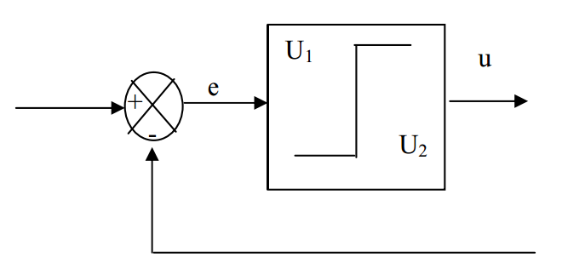
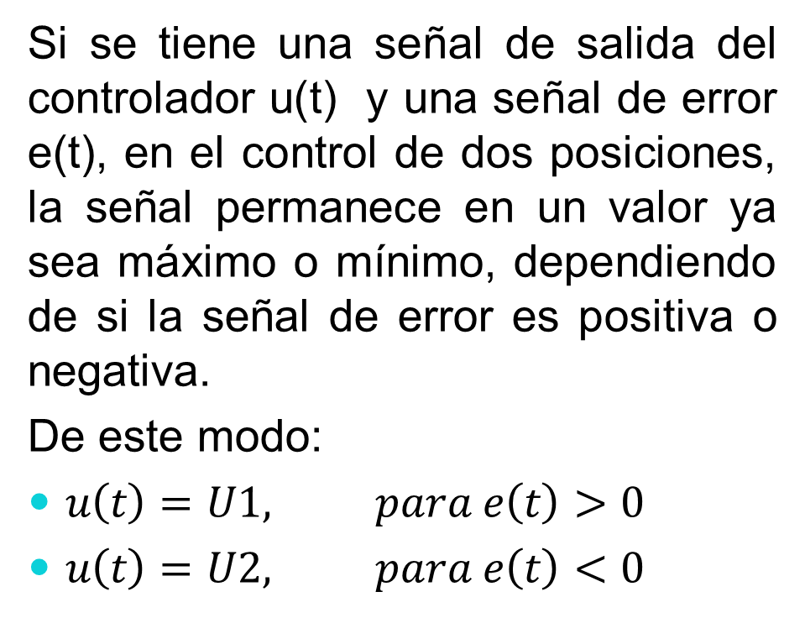
  Control ON/OFF:
Si se tiene una señal de salida del controlador u(t) y una señal de error e(t), en el control de dos posiciones, la señal permanece en un valor ya sea máximo o mínimo, dependiendo de si la señal de error es positiva o negativa.
De este modo:
$u\left(t\right)=U1, para e\left(t\right)>0$
$u\left(t\right)=U2, para e\left(t\right)<0$

Slide 21
Alternativas de Solución

Slide 22
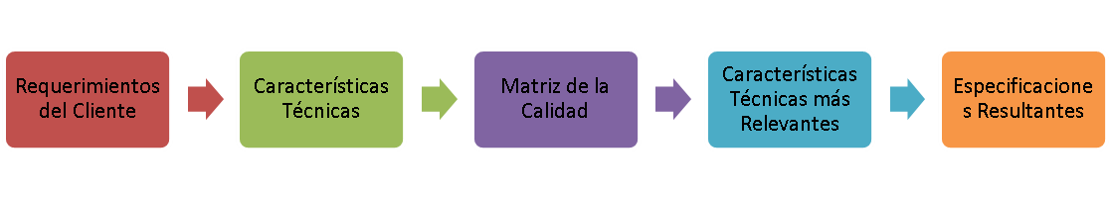
  Matriz de la calidad (QFD) :

Slide 23
Requerimientos del cliente y características técnicas:
Características Técnicas
Sistema Mecánico | Dimensiones de máquina automática
 | Peso de la máquina automática
 | Velocidad del actuador
 | Distancia carrera del actuador
 | Movilidad de la máquina automática
 | Fuerza del actuador
 | Costo mínimo actuadores
Sistema Eléctrico | Fuente de alimentación
 | Detectores posición del actuador
 | Activador del actuador
 | Costo mínimo elementos electrónicos
 | Cantidad mínima de elementos
Sistema de Control | Interfaz amigable con el usuario
 | Mínimo número de botones
Requerimientos del Cliente
1 | Comodidad del paciente
2 | Precisión en los ejercicios
3 | Apto para movimientos pasivos
4 | Bajo costo
5 | Menor ruido posible
6 | Fácil transporte
7 | Fácil Manejo de la máquina automática

Slide 25
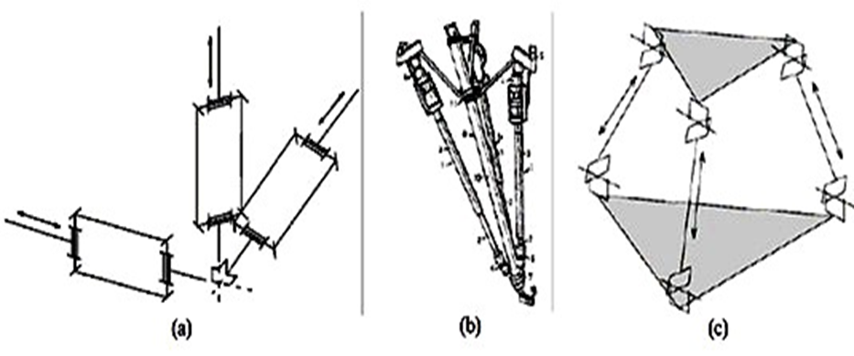
Estructura paralela elegida
CARACTERÍSTICAS A EVALUAR | ORTHOGLIDE | TRICEPT | 3SPS
Número de actuadores | 3 | 3 | 3
Número de articulaciones | 1 | 5 | 3
Capacidad de carga | 1 | 3 | 5
Equilibrio | 1 | 1 | 5
Tamaño | 3 | 3 | 3
Facilidad de instalación | 5 | 1 | 3
Inclusión de sensores | 3 | 3 | 3
Puntajes obtenidos | 17 | 19 | 25
5 Alto 3 Limitado 1 Bajo

Slide 26
Estructura paralela elegida:
La estructura paralela elegida será un dispositivo de rehabilitación basado en 2-DOF con una combinación de uniones prismáticas y esféricas.
El dispositivo de la figura hace uso de un mínimo número de actuadores para mejorar la destreza del espacio de trabajo.
Prototipo de 2 DOF rehabilitador de tobillo (Saglia & Tsagarakis, Mayo 2009)

Slide 27
    Fuerza del actuador:
MUJERES | HOMBRES | SE CONSIDERA
de 24 a 29 | de 25 a 30 | Sobrepeso
de 29 a 34 | de 30 a 35 | Obesidad
de 34 a 39 | de 35 a 40 | Obesidad Severa
+ de 39 | + de 40 | Obesidad Mórbida
Datos:
  IMC= 40
  Altura persona=1.9metros

Slide 28
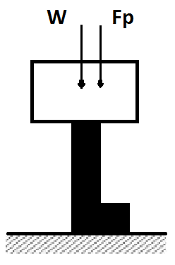
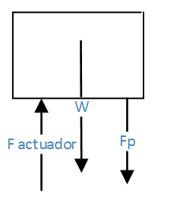
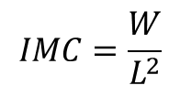


    Fuerza del actuador
Cálculo de peso de la persona
Diagrama de cuerpo libre actuador
$$IMC=\frac{W}{L^{2}}$$
IMC= Índice de masa corporal [kgf/m²]
W= Peso
L= Longitud persona
$$W=IMC∗ L^{2}$$
$$W=40∗ {1.9}^{2}$$
$$W= 144.4 Kgf=318lbf$$
$$F_{ac}=W+F_{p}$$
$$F_{ac}=318 lbf+5 lbf$$
$$F_{ac}=323 lbf$$
El número de actuadores que se utiliza es 3
Cada actuador soportara 108 lbf.

Slide 29
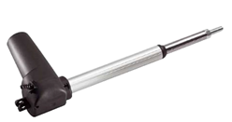
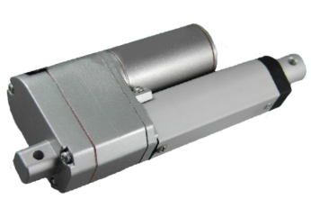
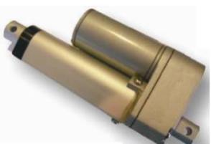
Selección del actuador lineal
Actuadores lineales | Modelo #1 | Modelo #2 | Modelo #3
Marca | SKF Group | Progressive Automations | Lenco
Imagen
Modelo | SKF CARE 33H | PA-14P Lin. Act. Potenciometer | 101Xd Extreme Duty Actuator
Beneficios | Funcionamiento silencioso Múltiples velocidades dependiendo de la carga Fácil de ajustar los interruptores de límite Opciones diferentes anclaje | Resistente a polvo y salpicaduras Retroalimentación continua de posicionamiento Puede ser utilizado en operaciones compactas donde el espacio es limitado | Diseño de poco ruido Mejorada resistencia a la corrosión por aleación de Zinc y lubricación interna Tubo de interior y exterior de aluminio Engranajes del metal
Voltaje DC (Volts) | 24 | 12 | 12
Consumo corriente (Amperes) | 3.5 | 3.5 a 5 | 3 a 5
Capacidad máxima de carga (lbs) | 100/150/180/200 | 35/50/150 | 80/160
Velocidad con carga (mm/s) | 32 | 9 | 8
Velocidad sin carga (mm/s) | 45 | 10 | 10
Vástago (mm) | 20 a 500 | 20 a 203 | 30 a 305
Peso (kg) | 2 | 1.1 | 1.8
Sensor de retroalimentación | Fin de carrera | Potenciómetro de 10K ohm | Potenciómetro de 10K ohm
Temp. Ambiente (°C) | -10 a +50 | -26 a +65 | -26 a +65
Precio | 374 | 135 | 140

Slide 30
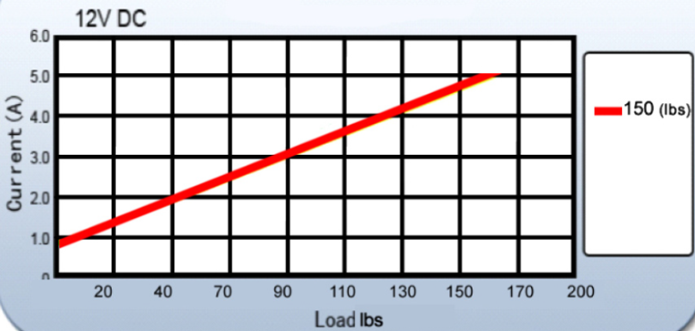

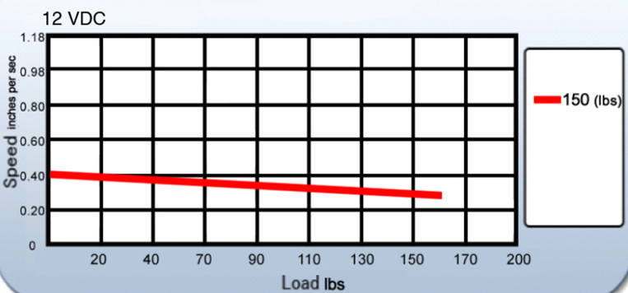
Característica técnicas actuador lineal elegido
Marca | Progressive Automations
Imagen
Modelo | PA-14P Lin. Act. Potenciometer
Voltaje DC (Volts) | 12
Consumo corriente (Amperes) | 3.5 a 5
Capacidad de carga (lbs) | 150
Velocidad con carga (mm/s) | 9
Velocidad sin carga (mm/s) | 10
Vástago (mm) | 20 a 203
Peso (kg) | 1.1
Sensor de retroalimentación | Potenciómetro de 10K ohm
Temp. Ambiente (°C) | -26 a +65
Precio (USD) | 135

Slide 31
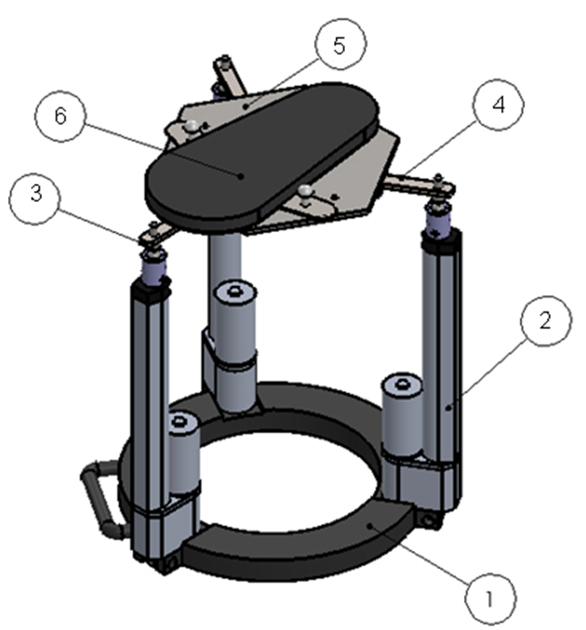
Bosquejo funcional del rehabilitador de tobillo
Especificación técnica | Valor
Capacidad de carga | 318 lb
Velocidad | 10 mm/s
Voltaje | 120 V AC / 12 V DC
Amperaje máximo | 15 A
Peso aproximado | 13 Kg
Tipo de articulación | Prismáticas-esféricas-prismáticas
Dimensiones aproximadas | 35X35X41 cm
Sensores | Potenciómetro 10 kΩ
Grado de inclinación máxima | 0°-38° aproximadamente
1 | Base fija | 1
2 | Actuador | 3
3 | Rótula | 3
4 | Platina | 3
5 | Base móvil | 1
6 | Base de pie | 1

Slide 32
Sistema Mecánico
Diseño del Prototipo

Slide 33
    Diseño de componentes mecánicos:
El AISI 1020 será utilizado en la manufactura de las rotulas de las uniones esféricas.
El AISI 304 se empleará en la fabricación de la base móvil, las platinas y sus correderas.
La norma NTE INEN-ISO 7153-1 para uso hospitalario y material metálico indica se debe utilizar el acero inoxidable para elementos que estén en contacto con el paciente.
ASTM A48 (hierro fundición gris) para la fabricación de la base fija por ser el más comercial.
Material | AISI 1020 CD | AISI 304 | ASTM A48
Densidad [kg/m^3] | 7900 | 7900 | 7200
Modulo elástico [MPa] | 200000 | 200000 | 10000
Limite elástico [MPa] | 351,57 | 205 | -
Resistencia máxima a la tensión [MPa] | 470 | 586 | 152

Slide 34
Factores utilizados para determinar un factor de seguridad para materiales dúctiles
Información | Calidad de la información | Factor
Datos del material disponibles de pruebas | El material realmente utilizado fue probado | 1.3
 | Datos representativos del material disponibles a partir de pruebas | 2
 | Datos suficientemente representativos del material disponibles a partir de pruebas | 3
 | Datos poco representativos del material disponibles a partir de pruebas | 5+
Condiciones del entorno en el cuál se utilizará | Idénticas a las condiciones de prueba del material | 1.3
 | Esencialmente en un entorno de ambiente de habitación | 2
 | Entorno moderadamente agresivo | 3
 | Entorno extremadamente agresivo | 5+
Modelos analíticos para carga y esfuerzos | Los modelos han sido probados contra experimentos | 1.3
 | Los modelos representan al sistema con precisión | 2
 | Los modelos representan al sistema aproximadamente | 3
 | Los modelos son una burda aproximación | 5+

Slide 35
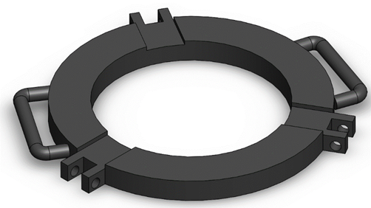
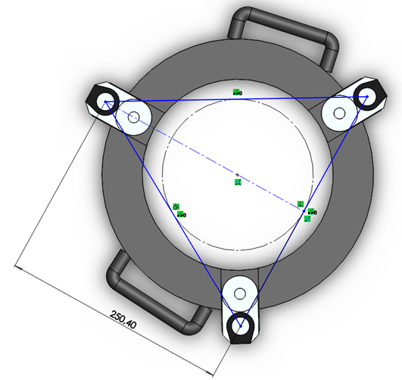
Base fija:
Para las dimensiones de la base se tendrá en cuenta que los actuadores se distribuirán a 120° cada uno, por lo que se diseñará una base circular con un diámetro de 25 cm.
Ranura de 5 mm de profundidad donde se asentaran los actuadores lineales.
Es fundamental el diámetro de la base, ya que este determinará el ángulo de inclinación máximo que podrá alcanzar el prototipo mediante la altura del triangulo formado por los centros de los vástagos de los actuadores como se ve en la figura

Slide 36
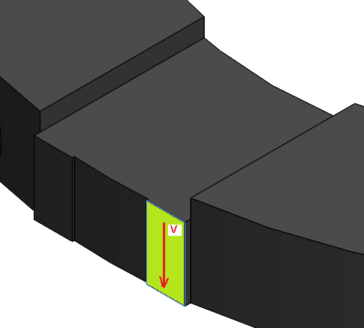
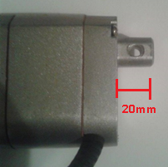
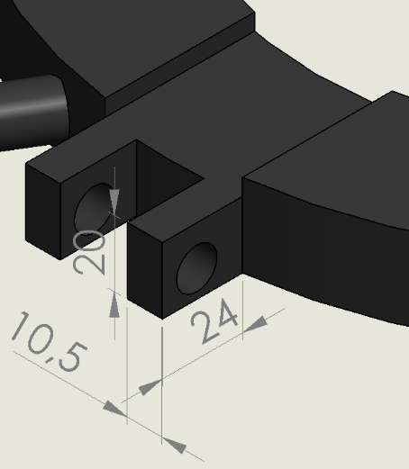
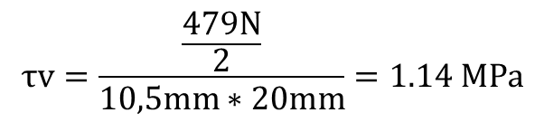
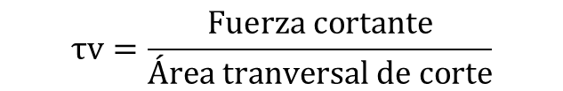
      Base fija:
Análisis por esfuerzo cortante
Soporte de montaje del actuador
Área transversal donde actúa la fuerza cortante:
Carga= el peso de la persona +peso de la base =323lbf ≈1437N
$$τv=\frac{Fuerza cortante}{Área tranversal de corte}$$
$$τv=\frac{\frac{479N}{2}}{10,5mm∗20mm}=1.14 MPa$$
Dimensiones soporte en «U»
resistencia máxima a la tensión del hierro fundido 152Mpa
Base fija: Espesor = 30mm

Slide 37
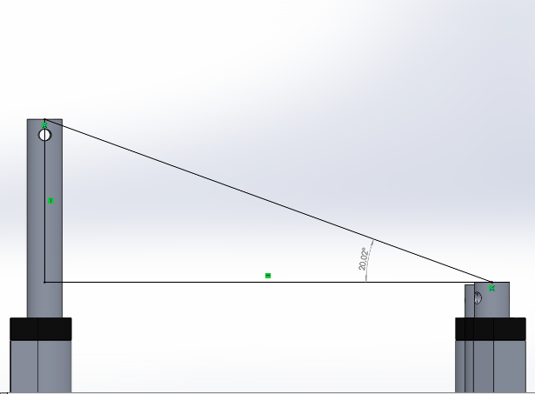
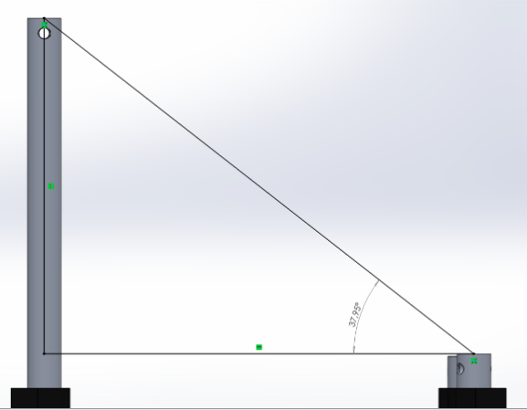
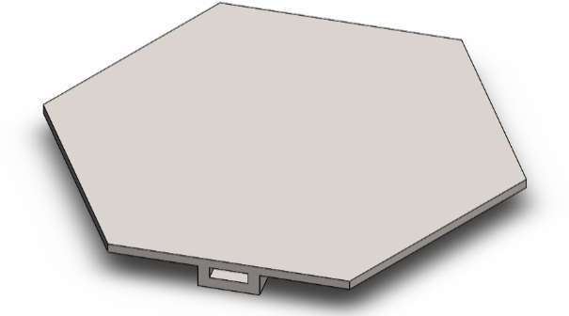
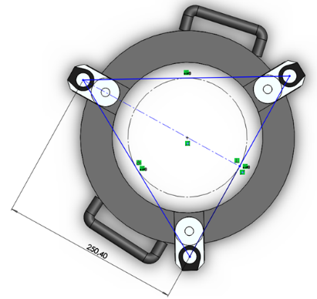

Base móvil:
El prototipo podrá alcanzar el ángulo máximo permisible que corresponde al movimiento plantarflexión.
La plataforma móvil será de longitud variable con el deslizamiento de las platinas en los canales
Desplazamiento de vástago del actuador
$$\tan{θ}=\frac{Cateto opuesto}{Cateto adyacente}$$
$$\tan{θ}=\frac{203 mm}{250 mm}$$
$$θ=39°$$

Slide 38
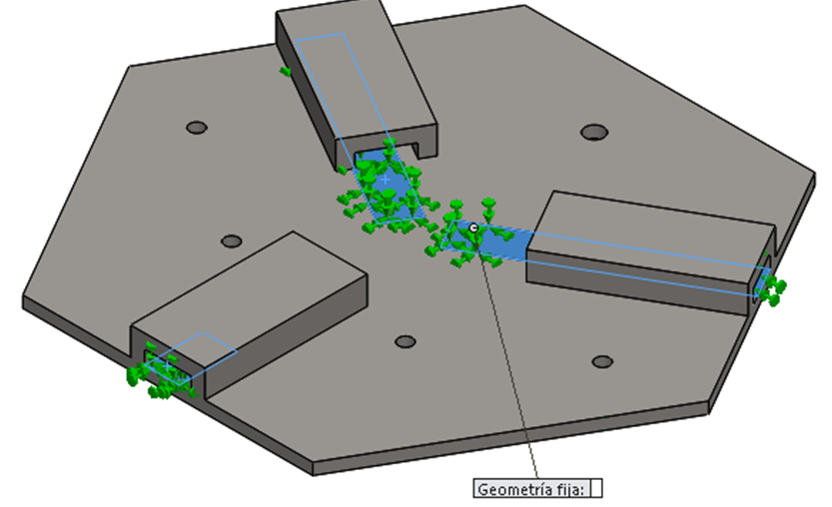
Estudio estático de base móvil
Las consideraciones tomadas para la simulación son que la base móvil estará a 38° de inclinación, una de las platinas saldrá de su corredera dejando a la base apoyada en 25mm desde el borde de la misma platina; mientras que las otras platinas actuarán como apoyos de 100mm desde el borde para la plataforma móvil como se muestra en la figura.

Slide 39
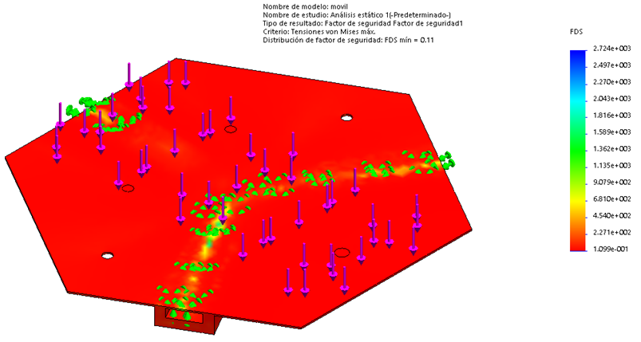
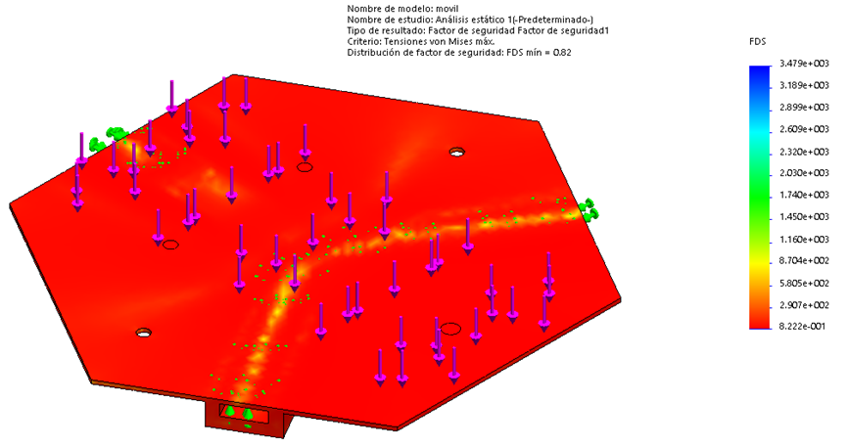
Estudio base móvil para hallar el espesor
1mm
2mm

Slide 40
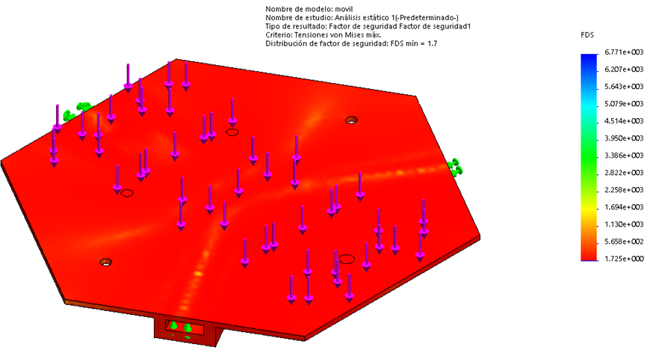
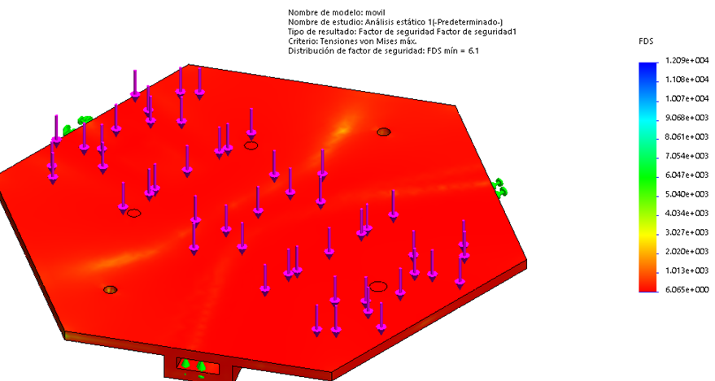
3mm
5mm

Slide 41
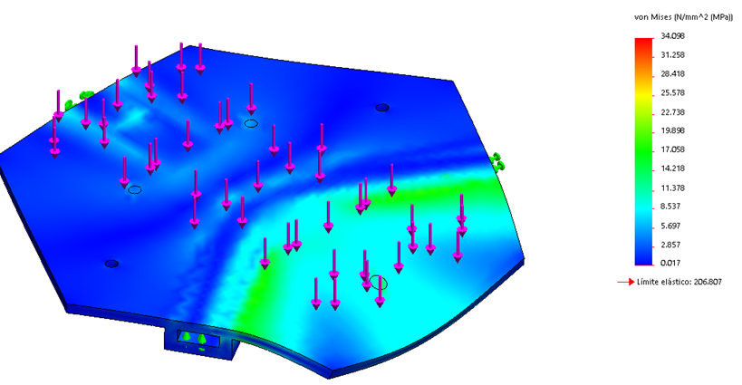
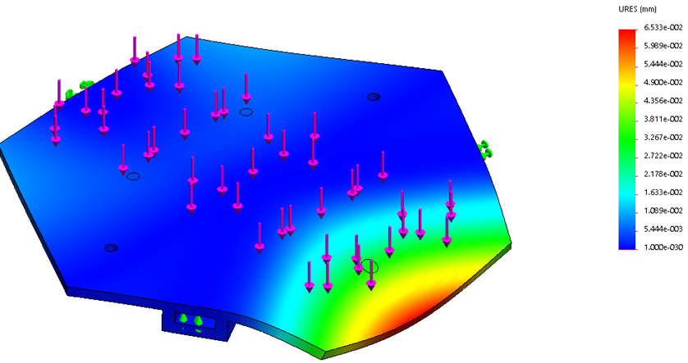
Simulación con un espesor de 5mm
Simulación base móvil tensión de Von Mises
Simulación base móvil desplazamientos

Slide 42
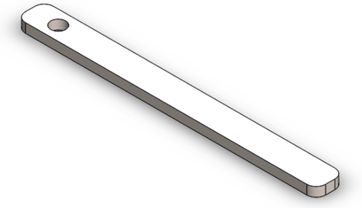
Platinas:
Conectar las uniones esféricas con la plataforma móvil.
Deslizarse por los canales de la plataforma móvil, permitiendo la inclinación de la misma.

Slide 43
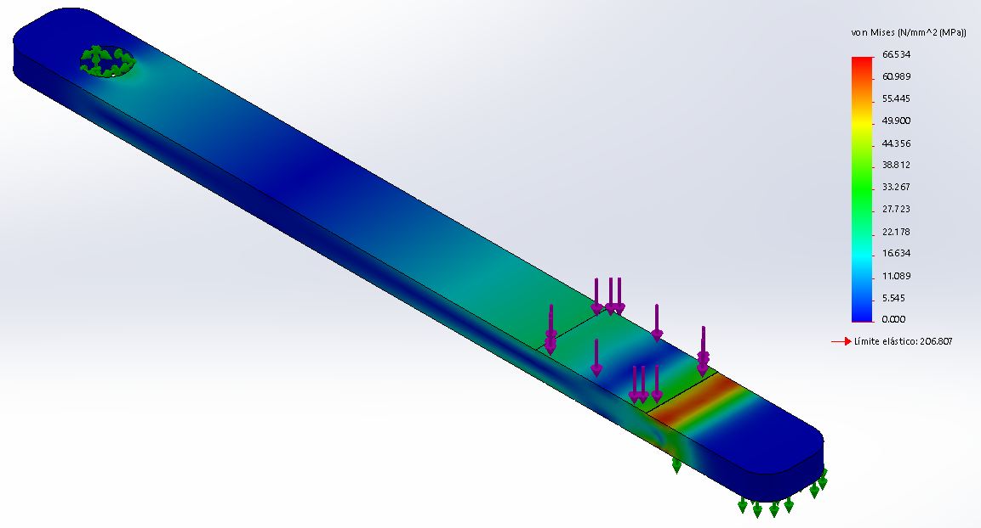

Estudio estático platina
Simulación platina tensión de Von Mises
El estudio estático se realizó considerando que la platina estará fija en el extremo donde se une con la unión esférica.
La fuerza distribuida será aplicada sobre el otro extremo donde se apoya la base móvil en la platina a 2,5 cm del borde sobre un rectángulo de 2,5 x 1,5 cm con una magnitud de 108lbf.
.Un apoyo simple (deslizamiento) entre la corredera y la platina localizado en el borde opuesto dentro de un rectángulo de 2 x 1,5 cm.

Slide 44
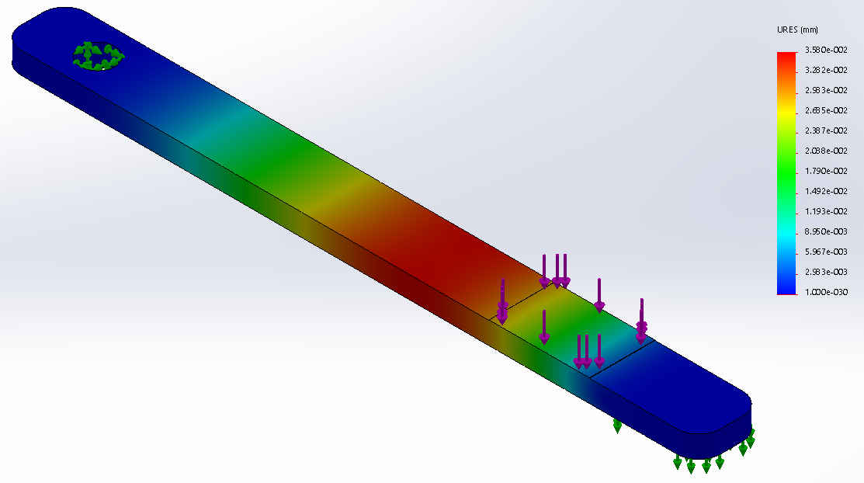
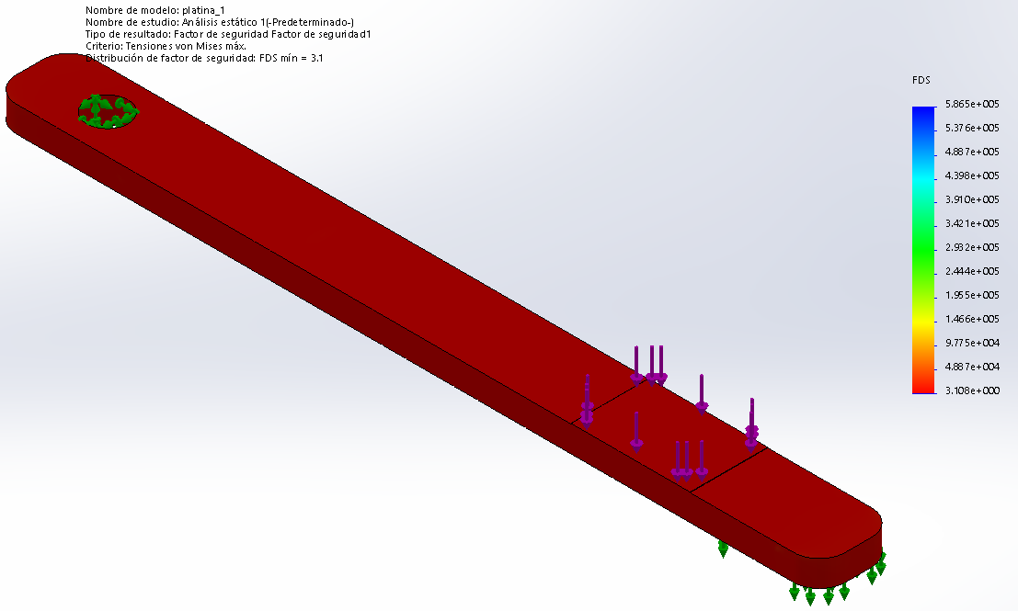
Simulación platina desplazamientos
Simulación platina factor de seguridad

Slide 45
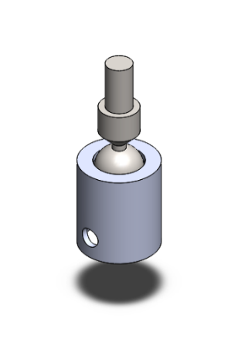

Uniones esféricas:
Las uniones esféricas son articulaciones de rotula que se encargarán de unir los actuadores lineales con la base móvil, lo cual le dará libertad de inclinación a ésta última.

Slide 46

Soporte para pie:
Este elemento de la máquina tiene como finalidad sujetar el pie del paciente indistintamente si es derecho o izquierdo mediante correas, lateralmente tendrá mecanismo de bola resorte los cuales permitirán cambiar la posición del soporte dependiendo del movimiento a realizar.

Slide 47


    Simulación geométrica de la máquina
Se realizó la simulación del movimiento del prototipo rehabilitador ya que este confirmará el alcance máximo del ángulo de la plataforma móvil que en el diseño previo se planteó de 38° ya que es el ángulo máximo permisible en el movimiento plantarflexión.

Slide 48
Sistema Electrónico

Slide 49

Sensor:
Se realizaron pruebas para probar el rango útil del sensor, mediante la aplicación de 12 voltios en los terminales del actuador.
Medición | Valor Mínimo a 0mm | Valor Máximo a 203mm
1 | 3,33k Ω | 6,66k Ω
2 | 3,33k Ω | 6,66k Ω
3 | 3,33k Ω | 6,66k Ω
4 | 3,33k Ω | 6,66k Ω
5 | 3,33k Ω | 6,66k Ω
6 | 3,33k Ω | 6,66k Ω

Slide 50




      Diseño circuito de acondicionamiento de señal (CAS):
        Diseño del puente de Wheatstone
En los dos ramales la tensión debe ser la misma para la posición inicial del actuador
Dónde:
Vin=12V
Vout= 5V
R2= 10kΩ
$$V_{out }= \frac{R2}{R1+R2}V_{in}$$
Dónde:
Voltaje de alimentación del actuador Vin=12V
Señal del divisor de voltaje Vout= 5V
Resistencia del sensor RV= 3.33kΩ
$$R3= \frac{V_{out }}{V_{in}−V_{out }}R2=\frac{5V}{12V−5V}10kΩ$$
$R3= 7,4k$Ω
$$R1= \frac{3.33kΩ}{5V}12V−3.33kΩ$$
$R1= 4.66k$Ω

Slide 51




Esquema del puente de Wheatstone
Si el vástago esta en 203mm
$$V_{out }= \frac{6.66kΩ}{4.66kΩ+6.66kΩ}12V$$
$$V_{out }= 7.03V$$
Diferencia de voltaje entre ramales a 203mm
$$V_{dif }=Vrvariable−Vrfijo$$
$$V_{dif }= 7−5=2 V$$

Slide 52




Ganancia del puente Wheatstone:
Hallar una ganancia que permita amplificar el voltaje diferencial obtenido de 2 voltios a 5 voltios (A/D)
Un amplificador de alta relación costo/desempeño es el amplificador AD620
Se procede a hallar la resistencia Rg que permita alcanzar dicha ganancia
$$Rg=\frac{49.4 KΩ}{2.5−1}$$
$$Rg=32.33 kΩ$$
$$G=\frac{49.4 KΩ}{Rg}+1 Datasheet Ad620$$
$$G=\frac{Vout}{Vin}=\frac{V A/D}{∆V}=\frac{5−0}{7−5}=2.5$$

Slide 53




      Diseño de etapa de potencia:
 | Relé común | Relé estado sólido | Puente H | Circuito Integrado Driver L298
Imagen
Voltaje entrada (control) [V] | 5 VDC | 5 VDC | 5 VDC | 7 VDC
Corriente entrada [mA] | 40 | 30 | 40 | 30
Voltaje salida (carga) [V] | 250 VAC 30 VDC | 240 VAC | 20 VDC | 50VDC
Corriente salida [A] | 12 A 10 A | 16 A | 15 A | 2 A
Tamaño [mm] | 20x15x20 | 46x28x25 | 50x30x15 | 20x15x5
Costo (USD) | 0.85 | 12 | 6 | 2
Ruido | Moderado | Ninguno | Ninguno | Ninguno
Disponibilidad en el mercado | Si | Si | Si | Si

Slide 54
Características de BJT y MOSFET:
Transistor BJT | Transistor Mosfet
Se controla por corriente | Dispositivo controlado por tensión
La potencia disipada en forma de calor es elevada | Baja disipación térmica
Baja impedancia de entrada | Alta impedancia de entrada
Uso brusco, se puede manipular | Sensible a descargas electroestáticas.
Tiempo de conmutación media | Tiempo de conmutación alta.
Generación de ruido baja | Generación de ruido media

Slide 55

Diseño de Puente H:
Para el proyecto se empleó la configuración de transistores de canal P para los lados superiores y de canal N para los inferiores.

Slide 56
Esquema de Puente H

Slide 57

    Diseño de placa PCB:

Slide 58



      Cálculo ancho de pista:
$$Área={\frac{I}{k1∗{∆T}^{k2}}}^{\frac{1}{k3}}$$
$$Ancho=\frac{{\frac{I}{k1∗{∆T}^{k2}}}^{\frac{1}{k3}}}{Espesor∗1,378}$$
I = Amperios, máxima corriente que va a soportar la pista.
ΔT = Diferencia de temperatura que se va a permitir en el aire y la pista.
K1, K2 y K3 = Son constantes para el cálculo y tiene distintos valores dependiendo si la pista que se calculó es interna o externa
Externa:
K1 = 0,0647
K2 = 0,4281
K3 = 0,6732
Interna:
K1 = 0,0150
K2 = 0,5453
K3 = 0,7349
Norma IPC 2221A

Slide 59


Cálculo ancho de pista:
Cálculo pista etapa de control:
I=2 Amp
∆T= 10 °C
Espesor= 1 Oz/ Pie²
Cálculo pista etapa de potencia:
I=5 Amp
∆T= 10 °C
Espesor= 1 Oz/ Pie²
$$Ancho=\frac{{(\frac{I}{0.0647x{∆T}^{0.4281}})}^{1.485442662}}{Espesor x1.378}$$
$$Ancho=\frac{{(\frac{2}{0.0647x{10}^{0.4281}})}^{1.485442662}}{1x1.378}=27 mils≅30 th≅0.7mm$$
$$Ancho=\frac{{(\frac{I}{0.0647x{∆T}^{0.4281}})}^{1.485442662}}{Espesor x1.378}$$
$$Ancho=\frac{{(\frac{5}{0.0647x{10}^{0.4281}})}^{1.485442662}}{1x1.378}=77 mils≅80 th≅2 mm$$

Slide 60


Esquema del PCB:

Slide 61
  Sistema de Control

Slide 62
  Placa Arduino:
Arduino es una plataforma de hardware libre, basada en una placa con un microcontrolador Atmel AVR, con conectores a los puertos de entrada/salida.
Por su facilidad de uso y bajo costo se seleccionó esta tarjeta para realizar el control del prototipo de rehabilitación, además las librerías para diferentes dispositivos ya se encuentran elaboradas por la comunidad de usuarios.
La placa puede ser alimentada desde la conexión USB o a través de una fuente externa, por esta razón, se opta por utilizar como alimentación el puerto USB de la computadora simplificando la conexión entre el prototipo y la PC.
Características | Valor
Microcontrolador | ATmega2560
Voltaje del sistema | 5V
Pines de entrada y salida digitales | 54 (15 proveen salidas de PWM)
Entradas analógicas | 16
Corriente DC por pin I/O | 40 mA
Corriente DC para pin 3.3V | 50 mA
Memoria FLASH | 256 KB
SRAM | 8 KB
EEPROM | 4 KB
Velocidad de reloj | 16 MHz
Conversor A/D | 0-5 V

Slide 63

    Tarjeta de adquisición de datos:
      Distribución de pines
PIN | ASIGNACION | DESCRIPCION
A5 | Entrada Análoga | Sensor Actuador 1
A6 | Entrada Análoga | Sensor Actuador 2
A7 | Entrada Análoga | Sensor Actuador 3
52 | Entrada Digital | Reservado
53 | Salida Digital | Reservado
22 | Salida Digital | Señal Regreso Actuador 1
24 | Salida Digital | Señal Salida Actuador 1
26 | Salida Digital | Señal Regreso Actuador 2
28 | Salida Digital | Señal Salida Actuador 2
30 | Salida Digital | Señal Regreso Actuador 3
32 | Salida Digital | Señal Salida Actuador 3

Slide 64

    Control a implementar:
$u\left(t\right)=M1, para e\left(t\right)>0$
$u\left(t\right)=M2, para e\left(t\right)<0$
En donde U1 y U2 son constantes. Por lo general, el valor mínimo de U2 es cero o menor que U1. En la siguiente figura se muestra el diagrama a bloques de un controlador Encendido-Apagado (ON/OFF)
Para el proyecto, el elemento de actuación es el actuador lineal que solo tiene dos posiciones, las posiciones son apagado y encendido. Lo que se relacionará con lo visto en el anterior literal de asignación de pines donde las salidas son digitales y que funcionaran en dos estados apagado (0) y encendido (1) y su accionamiento dependerá de la lectura de los sensores respectivos

Slide 65

Toma de datos:
Se toma el tiempo mínimo y el tiempo máximo con el valor mínimo y máximo de voltaje correspondientes.
Se saca la diferencia entre los 2 valores de tiempo y se obtendrá el tiempo de desplazamiento del vástago del actuador (salida) que es de 20,51 segundos y además se sabe que el desplazamiento total de émbolo es de 203 mm.
Con estos valores se obtiene la velocidad experimental la cual es de
Se multiplica a cada uno de los valores de la columna del tiempo por la velocidad de 9,9 mm/s y como resultado se obtendrán los valores de las distancias con su respectivo valor de voltaje.
Tiempo (s) | Voltaje (V) | Distancia mm
5,20 | 0,00 | 0,00
5,32 | 0,02 | 1,18
5,43 | 0,05 | 2,30
5,55 | 0,05 | 3,47
5,67 | 0,11 | 4,69
5,79 | 0,14 | 5,88
5,91 | 0,20 | 7,02
6,02 | 0,24 | 8,16
… | … | …
25,71 | 5,01 | 203,2
$$distancia=velocidad x ∆tiempo$$
$distancia=9.9\frac{mm}{s}∗(20.51−5.20) segundos$
$distancia=$203.2mm

Slide 66


Ajuste de curva:
Dentro de Matlab se abre la herramienta Curve Fitting Tool, donde se procederá a encontrar la ecuación que más se ajuste a los datos reales

Slide 67


Ajuste de curva Matlab
Ajuste de curva – Lineal
Ajuste de curva – cuadrático
5V – 191mm
5V – 202mm

Slide 68



Ecuación resultante de ajuste cuadrático:
$$y=2.63∗x^{2}+26.3∗x+2.94$$
x=voltaje
y=desplazamiento
Utilizando la relación trigonométrica de la tangente se determinará el ángulo de elevación de la plataforma móvil y por ende el ángulo de rehabilitación del tobillo que el paciente podrá realizar dentro de su recuperación.
El ángulo de inclinación de la plataforma móvil.
$$θ=\tan^{−1}{\frac{y}{259.05}}$$

Slide 69


      Asignación de actuadores en cada movimiento
    Planificación para estructura del programa
Dorsiflexión
Plantarflexión

Slide 70


Inversión Pie Izquierdo
Eversión Pie Izquierdo

Slide 71


Inversión Pie Derecho
Eversión Pie Derecho

Slide 72

      Diseño de la HMI / programación:
Modo manual
Modo automático
        Registro de datos

Slide 73

Proceso general:

Slide 74

        Establecimiento de comunicación entre LabVIEW y Arduino:

Slide 75

Modo Manual:

Slide 76

        Programación: Modo manual

Slide 77


Presentar el ángulo de inclinación:
$$y=2.63∗x^{2}+26.3∗x+2.94$$
$$θ=\tan^{−1}{\frac{y}{259.05}}$$

Slide 78

Modo Automático:

Slide 79

        Programación: Modo automático:

Slide 80

          Ingresar parámetros de rehabilitación:

Slide 81
          Ejecución de rehabilitación:

Slide 82
          Detención de la rehabilitación:

Slide 83

          Paro de emergencia:

Slide 84

Modo Registro de Datos:

Slide 85

        Programación: Registro de datos

Slide 86
  Interfaz hombre máquina (HMI)

Slide 87


Ensamblaje del prototipo:

Slide 88


Ensamble de sistema electrónico:

Slide 89


Prueba para movimiento dorsiflexión

Slide 90


Prueba para movimiento plantarflexión

Slide 91


Prueba para movimiento inversión pie derecho

Slide 92


Prueba para movimiento eversión pie derecho

Slide 93


Prueba para movimiento inversión pie izquierdo

Slide 94


Prueba para movimiento eversión pie izquierdo

Slide 95

Prueba de funcionamiento con paciente

Slide 96







Slide 97







Slide 98


En las pruebas se realizaron distinto número de series y repeticiones para comprobar la fiabilidad del equipo durante un largo periodo de funcionamiento; además se probaron los botones de la interfaz durante la rehabilitación, obteniendo como resultado que el prototipo no presenta ningún inconveniente en periodos largos de rehabilitación y que los botones de paro de emergencia, reseteo y pausa realizan las funciones programadas.
De acuerdo a la programación realizada se cumplió con las series y las repeticiones del movimiento alcanzando el ángulo programado; durante la rehabilitación no se presentaron problemas de comunicación entre la máquina y la interfaz, las molestias en los pacientes se presentaron debido a que algunos iniciaban con sus sesiones de terapia; pero a la vez los mismos pacientes recomendaron el uso del rehabilitador para posteriores sesiones.
En conclusión, de los resultados obtenidos de las pruebas realizadas, el mecanismo cumple con todos los parámetros establecidos para la rehabilitación en cada uno de sus movimientos sin presentar problema alguno, ni tampoco comprometer el proceso de rehabilitación del paciente.

Slide 99
Costos

Slide 100
Materiales:
 | Material | Unidad | Cantidad | Costo Unitario | Costo Total
1 | Plancha de Acero Inoxidable 1000x300x5 mm | Kg | 40 | 1.5 | 60
2 | Plancha de hierro fundido 500x500x15 mm | Kg | 12 | 0.25 | 3
3 | Barra de duralon Ø 1.5 pulg, 0.5 mts | m | 0.5 | 30 | 15
4 | Eje de acero de transmisión Ø 1pulg, 0.5 mts | m | 0.5 | 50 | 25
5 | Plancha madera MDF | U | 10 | 9 | 90
6 | Plantillas de caucho | U | 2 | 4.5 | 9
7 | Plancha de latón 300x300x2 mm | U | 1 | 0.5 | 0.5
8 | Varilla lisa Ø10, 1m | U | 1 | 2 | 2
9 | Plancha de acrílico 1x1 m | U | 1 | 25 | 25
10 | Tuercas 1/4 “ | U | 7 | 0,05 | 0,35
11 | Tuerca 5/16” | U | 3 | 0,06 | 0.18
12 | Tonillo Allen ¼ “ x 1 ½ “ | U | 3 | 0,10 | 0.3
13 | Tonillo Allen ¼ “ x 2 “ | U | 3 | 0.15 | 0.45
14 | Rodelas 5/16 | U | 3 | 0,03 | 0.09
Costo total [USD] |  | 230.87

Slide 101
Proceso de manufactura:
 | Proceso | Tiempo [min] | Costo Total
1 | Corte laser hierro fundido y acero inoxidable | 30 | 55
2 | Soldadura hierro fundido | 3 | 3
3 | Corte de acero inoxidable | 15 | 20
4 | Soldadura acero inoxidable | 60 | 30
5 | Torneado | 300 | 120
6 | Fresado | 90 | 70
7 | Taladrado | 60 | 30
6 | Corte y Doblado de varilla | 30 | 10
7 | Pulido de elementos | 180 | 50
6 | Masillado y Pintado Base fija | 120 | 30
7 | Trabajo en acrílico | 90 | 25
8 | Corte y soldadura de latón | 30 | 20
9 | Manufactura de plantilla | 180 | 35
10 | Trabajos en madera | 1440 | 105
Costo total [USD] |  | 498

Slide 102
Elementos electrónicos:
 | Material | Cantidad | Costo Unitario | Costo Total
1 | Potenciómetro de precisión | 9 | 0,65 | 5,85
2 | Resistencias 1/4 W | 26 | 0,02 | 0,52
3 | TIP122 | 6 | 0,6 | 3,6
4 | IRFZ44N | 6 | 1,39 | 8,34
5 | IRF9530 | 6 | 1,29 | 7,74
6 | Capacitores 470 uf 16V | 3 | 0,25 | 0,75
7 | Zócalos 8 pines | 3 | 0,14 | 0,42
8 | Borneras 2 pines | 7 | 0,28 | 1,96
9 | Borneras 3 pines | 3 | 0,35 | 1,05
10 | Diodos 6ª | 12 | 0,6 | 7,2
11 | Led rojo | 1 | 0,08 | 0,08
12 | Regletas simple macho | 3 | 0,65 | 1,95
13 | Regleta doble macho | 1 | 0,8 | 0,8
14 | Tblock 2 | 3 | 0,3 | 0,9
14 | Tblock 3 | 1 | 0,35 | 0,35
15 | AD620 | 3 | 9,5 | 28,5
16 | Porta fusible | 1 | 1,05 | 1,05
17 | Estaño | 1 | 3 | 3
18 | Fibra de vidrio 25x20 | 1 | 30 | 30
19 | Actuador eléctrico | 3 | 270 | 810
20 | Arduino Mega2560 | 1 | 70 | 70
Costo total [USD] |  |  |  | 984,06

Slide 103
Elaboración placa PCB:
 | Proceso | Costo Total
1 | Diseño de PCB | 15
2 | Elaboración PCB | 53
3 | Soldadura de componentes | 15
4 | Base para placa | 10
Costo total [USD] |  | 93

Slide 104
Costos de implementación:
 | Proceso | Costo Total
1 | Insumos oficina | 180
2 | Transporte | 800
3 | Importación de elementos | 330
4 | Lubricantes | 50
5 | Silla para paciente | 150
6 | Asesoría profesional | 800
7 | Trabajo intelectual | 2000
Costo total [USD] |  | 4310

Slide 105
Costo total:
 | Proceso | Costo Total
1 | Costo materia prima | 230.87
2 | Costo manufactura | 498
3 | Costo de elementos electrónicos y materiales | 984,06
4 | Costo elaboración de placa | 93
5 | Costos de implementación | 4310
Costo total [USD] |  | 6115.93

Slide 106
Conclusiones:
El prototipo rehabilitador realiza los movimientos de dorsiflexión, plantar flexión, inversión/eversión dentro de los rangos permisibles establecidos en parámetros biomecánicos de tal manera que el paciente al realizar la rehabilitación efectúa los movimientos pasivos que le permitirán alcanzar la movilidad completa de la articulación afectada.
La elección de los actuadores electrónicos permiten que el prototipo sea de fácil transporte y montaje ya que solo tiene que conectarse a la red eléctrica sin presentar los inconvenientes que se darían con actuadores hidráulicos o neumáticos.
Para la construcción de los elementos mecánicos se utilizaron materiales disponibles en el mercado ecuatoriano, por lo que al no encontrar un espesor necesario de 4mm en acero inoxidable para la base móvil se decidió utilizar el de 5mm aun sabiendo del sobredimensionamiento del componente con respecto al factor de seguridad planteado de 3 para este proyecto.

Slide 107
Conclusiones:
El diseño mecánico no solo se rige al estudio de los modelos matemáticos y a la mecánica de materiales, existen consideraciones como la geometría y la estética que influyen en la decisión para elaborar un componente; en el presente proyecto el espesor de base fija se determinó a partir de la altura del soporte de anclaje del actuador, conjuntamente con un análisis de esfuerzo cortante en el soporte en “U”.
Para transformar las señales de los sensores resistivos de los actuadores lineales a niveles TTL se diseñaron circuitos de acondicionamiento como el Puente de Wheatstone, y para accionar el giro de los motores se diseñó un puente H ya que circuitos como estos no se encuentran disponibles en el mercado.
La placa Arduino es usada como tarjeta de adquisición de datos entre el prototipo y LabVIEW, ya que su única función será enviar y recibir información mediante el estándar de comunicación serial USB.

Slide 108
Conclusiones:
Mediante la utilización de las herramientas LabVIEW, se desarrolló una interfaz gráfica sencilla, la cual por medio de la programación en bloques controla las señales enviadas y recibidas por parte de la tarjeta Arduino; además se validó el correcto ingreso de datos por parte del usuario que en este caso es el fisioterapista; control de sentido de accionamiento del motor, medición de variables de los sensores de desplazamiento y finalmente visualización del proceso de rehabilitación traducido a ángulos de inclinación.
Con la programación realizada se garantiza que el prototipo sea seguro para su utilización, ya que si durante la rehabilitación se presentan inconvenientes, los botones de la interfaz detienen o pausan la terapia hasta que el problema sea resulto.

Slide 109
Conclusiones:
Para validar el prototipo se realizaron una serie de pruebas con personas de diferentes estaturas y géneros notando que la máquina puede ser utilizada sin problema en cualquier paciente, debido a que el sistema de desplazamiento de las platinas, uniones esféricas y actuadores electrónicos permiten soportar las cargas.
Las pruebas funcionales del prototipo se realizaron con personas que han presentado cuadro de esguince de tobillo; de donde se concluyó que el presente proyecto cumple con los objetivos propuestos ya que el paciente logró alcanzar progresivamente ángulos cada vez mayores, cercanos a los máximos detallados de los movimientos de dorsiflexión, plantar flexión, inversión/eversión sin sentir molestia.
El prototipo es de gran ayuda para el fisioterapista, reduciendo los tiempos de atención a cada paciente lo que ha permitido al fisioterapista optimizar los tiempos entre cada sesión.

Slide 110
Recomendaciones:
Se recomienda siempre la supervisión de personal calificado en fisioterapia para el uso del prototipo.
El mecanismo de deslizamiento de las platinas presenta fricción entre los elementos por lo que debería ser cambiado por otro mecanismo como el de guías con ruedas y así evitar el uso de lubricantes
Las pruebas de funcionamiento del proyecto se las realizaron con una silla común de peluquería sobre una plataforma de madera, por lo que se sugiere desarrollar una silla que sea de altura regulable y que soporte el peso del paciente para un mejor uso del equipo.
Se debe profundizar en temas de rehabilitación asistida por máquinas para apuntalar otras investigaciones y así poder avanzar en el tratamiento de este tipo de padecimientos.

